Slide 1
Тема: ОТКУДА БЕРУТСЯ СЛОВАРНЫЕ СЛОВА?
Проектная группа:
Руководитель Войтенко Тихон
Участник Войтенко Тихон
6 – Б класс
Консультант Долотова Е.Ю.

Slide 2
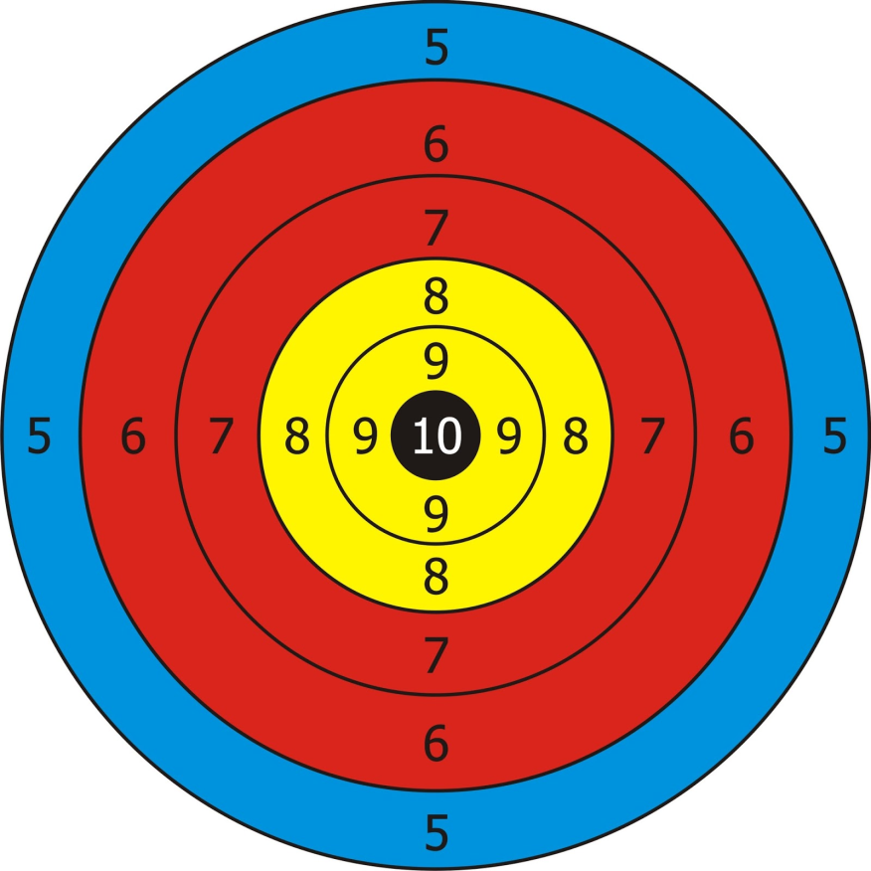
Цель:
привлечь внимание учащихся к этимологии слов русского языка, расширить кругозор, создав лингвистическую игру и словарик к ней для пятых классов.

Slide 3
Актуальность
повышение интереса к этимологии слов русского языка с целью повышения орфографической грамотности и расширения кругозора. Продукт проекта можно использовать на уроках русского языка в 5-х классах.

Slide 4
Проблема
Ученики иногда пишут словарные диктанты
с ошибками, так как не могут связать происхождение и написание слов.
Этимология поможет нам в этом - правописание
связано с этимологией.

Slide 5
Задачи
Собрать информацию по этимологии (изучение этимологических словарей).
Я составил Этимологический словарик из 52 слов с заданиями, он может использоваться на уроках русского языка. Словарик размещён на сайте консультанта Долотовой Елены Юрьевны rusq.ru

Slide 6
2. Проведён опрос в 5-Б и в 9 - Б классе по выявлению степени информативности учеников по теме.
Из 32 пятиклассников только один человек знает, откуда берутся словарные слова, и всему классу интересно это узнать. Из 30 девятиклассников треть знает тему, но только 25 человек этим интересуется.

Slide 7
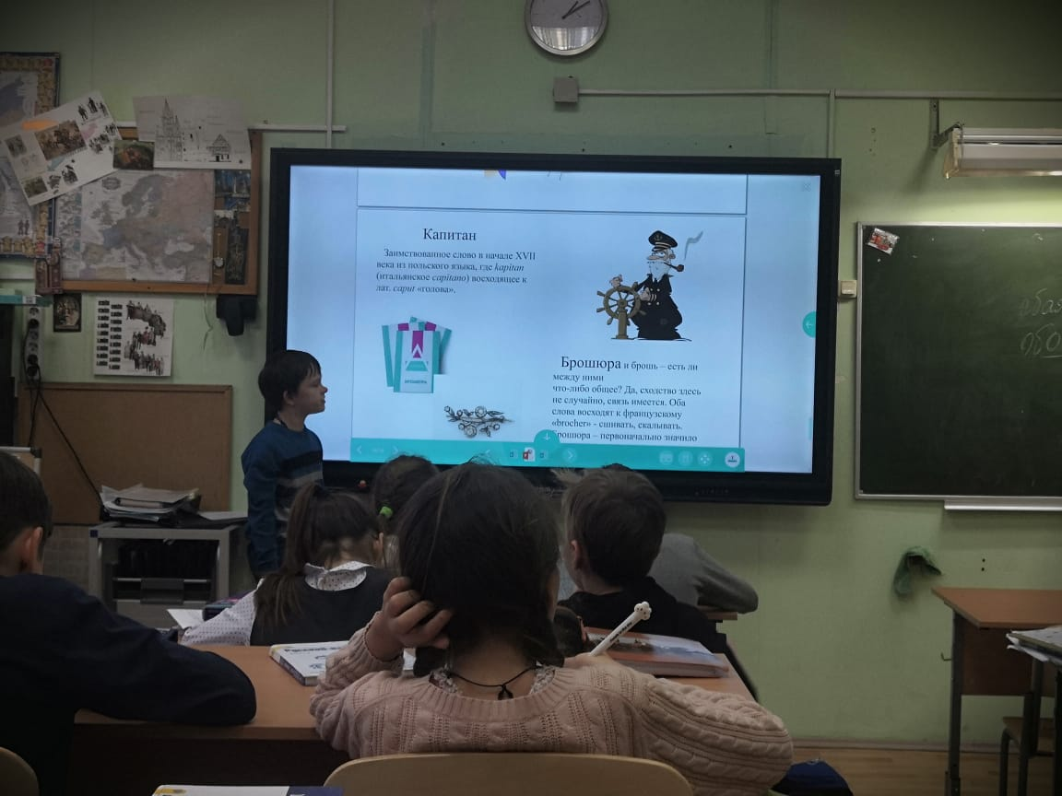
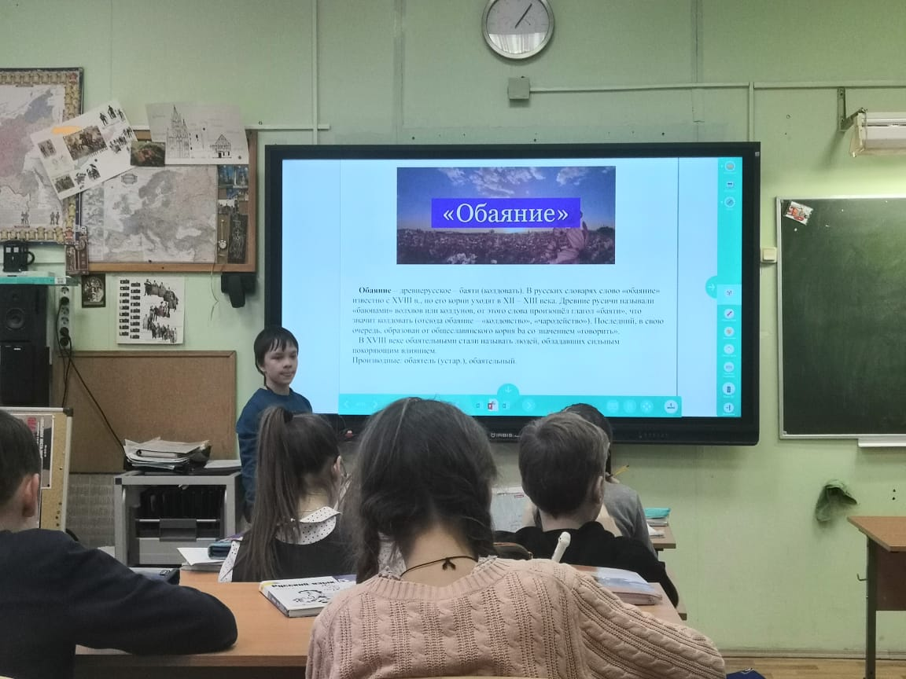
Итоговым продуктом проекта является проведённый урок в 5-Б классе.

Slide 8
Структура урока:
1 – Презентация (введение в тему).
(презентация включает разделы: что такое лингвистика, её составляющие, этимологический разбор нескольких слов).
2 – Игра в Kahoot (проверка текущих знаний по теме) – 20 вопросов по словарным словам.
3 – Распределение учеников класса по группам (6 групп по 4-5 человек).
4 – Выдача составленных этимологических словариков каждой группе. Знакомство со словариками (Словарь состоит из 52 слов и 10 вопросов – заданий).
5 – Проведение группового сочинения с использованием слов из словарика, чтобы понять, насколько ученики пятых классов умеют работать с этимологическими словарями. Каждая группа использовала от 12 до 26 слов
в своих сочинениях.
6 – Написание словарного диктанта из 15 слов (тест на
усвоение темы).
7 – Оценивание урока учениками класса – Написание отзывов.

Slide 9
Предназначение продукта проекта:
1– Презентация урока – игры может использоваться учителями пятых классов на уроках русского языка.
2 – Составленный словарик (слова и задания – вопросы) так же можно использовать на уроках русского языка при изучении этимологии слов, проведении словарных диктантов, различных опросов.
3 – Игру Kahoot могут использовать любые люди (ссылка https://play.kahoot.it/v2/?quizId=f0901b3d-2c56-4357-965b-3c2fd2bfe862 и ссылка на сайте Rusq.ru консультанта Долотовой Е.Ю. https://rusq.ru/?p=16964#more-16964)
4 – Словарик так же выложен на сайте Rusq.ru консультанта Долотовой Е.Ю. (ссылка https://rusq.ru/?p=17095).

Slide 10
Критерии эффективности:
Оценка 5: составлен словарь из не менее чем 50 слов, в игре минимум 16 вопросов и в них нет фактических ошибок и опечаток.
Оценка 4: составлен словарь из менее чем 50 слов, в игре меньше 16 вопросов, есть фактические ошибки и опечатки.
Оценка 3: составлен некорректный словарь из менее чем 45 слов, в игре менее 12 вопросов, они некорректны и в продукте есть фактические ошибки и опечатки
Я считаю, что выполнил все критерии на оценку «5».

Slide 11
Источники
Л.А. Введенская, Н.П. Колесников От серьёзной науки до словесных шуток. М., Новая школа, 1996г.
М. Фасмер. Этимологический словарь. М.,1996г.
Г.А. Крылов. Этимологический словарь русского языка. СПб., Полиграфуслуги, 2005г.
Этимологический словарь Русского языка

Slide 12
Спасибо за внимание!

